Slide 1
Метод сравнения – ключ к качеству знаний
Автор: учитель МБОУОСОШ №1
г.Сафоново Смоленской области
Струнникова Э.П.
2014/2015

Slide 2
География и математика

Slide 3
Смоленск – Москва - Орёл

Slide 4
Фракталы в природе

Slide 5
Архитектура

Slide 6
Антонио Гауди

Slide 7
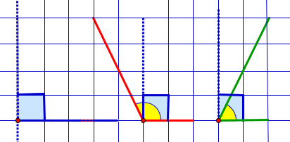
Виды углов

Slide 8
Знаки неравенств и символ угла
Знак меньше
Символ угла
Знак больше

Slide 9
Название треугольника даётся по величине большего угла
Если больший угол треугольника равен 90°, то такой треугольник называется прямоугольным.
Если больший угол треугольника равен 120° и 120°> 90°, то такой треугольник называется тупоугольным.
Если больший угол треугольника 20° и 20°< 90°, то такой треугольник называется остроугольным.

Slide 10
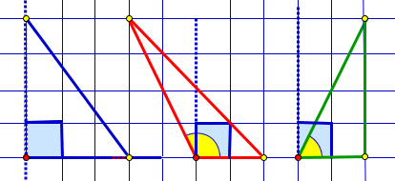
Виды треугольников

Slide 11
Смекни!
Задача 1. В каком треугольнике длины сторон относятся как 3:4:5.
Задача 2. Что можно сказать о треугольнике, если величины углов относятся как 1:2:3.
Задача 3. В каком треугольнике величины углов относятся как 1:1:2.

Slide 12
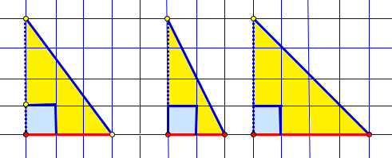
Три прямоугольных треугольника
Рис. 1 Рис. 2 Рис.3

Slide 13
Задача №1. Найти S _{АВСD}

Slide 14
Решение
Notes:
Решение. Трапеция равнобедренная. ∆ АВК – египетский. ∆ АВК = ∆ СНD.
Катет катет гипотенуза
4 5
х 8 10
АК = 6, Р

Slide 15
Задача из ЕГЭ
Задача. № 4.С 66. На клетчатой бумаге с размером клетки 1х1 изображён угол. Найдите его тангенс.
«Подготовка ЕГЭ по математике. 21 задача.2015.
базовый уровень. Авторы: ИВ Ященко, СА Шестаков, АС Трепалин. Издательство МЦНМО

Slide 16
Решение с помощью тригонометрических функций
µ

Slide 17
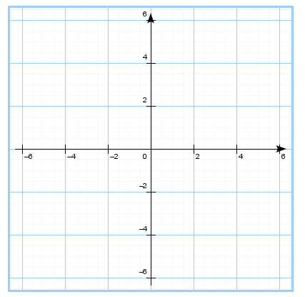

Решение методом координат
.
А(-2;4)

Slide 18
Эссе о треугольниках

Slide 19
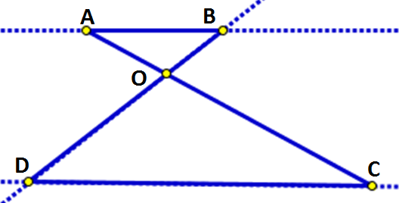
Условие задачи
Дано: АВ II ДС. Доказать: ∆АОВ ~ ∆СОD

Slide 20
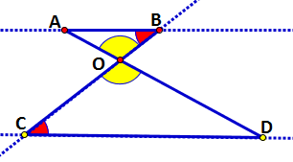
По 1 признаку подобия

Slide 21
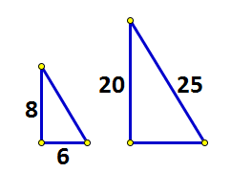
Решение задачи
Подобны ли треугольники ? Почему?

Slide 22
Решение задачи
Треугольники подобны по третьему признаку: К:К:Г = = 6:8:10 = 15:20:25

Slide 23
Работа выполнена учителем математики МБОУОСОШ №1 Струнниковой Э.П.
Благодарю за внимание!

